Slide 1
Речевая активность дошкольников через театрализованную деятельность
Подготовила:
Шик Марина Петровна
воспитатель

Slide 2


Slide 3
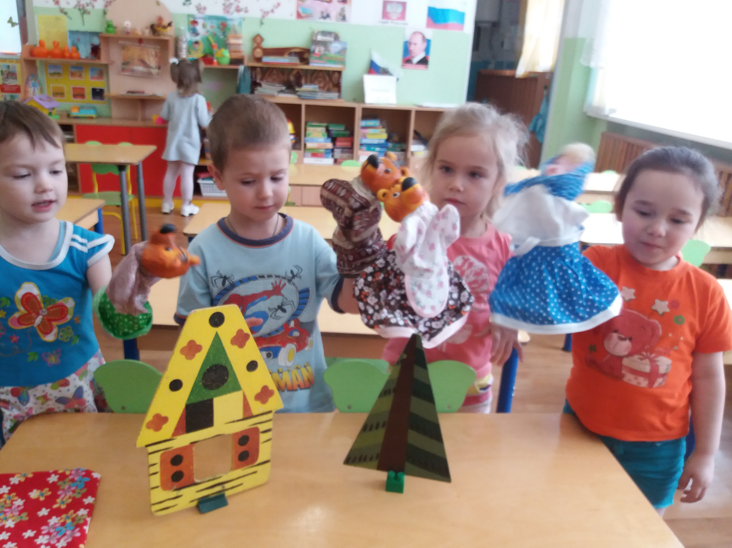

Slide 4
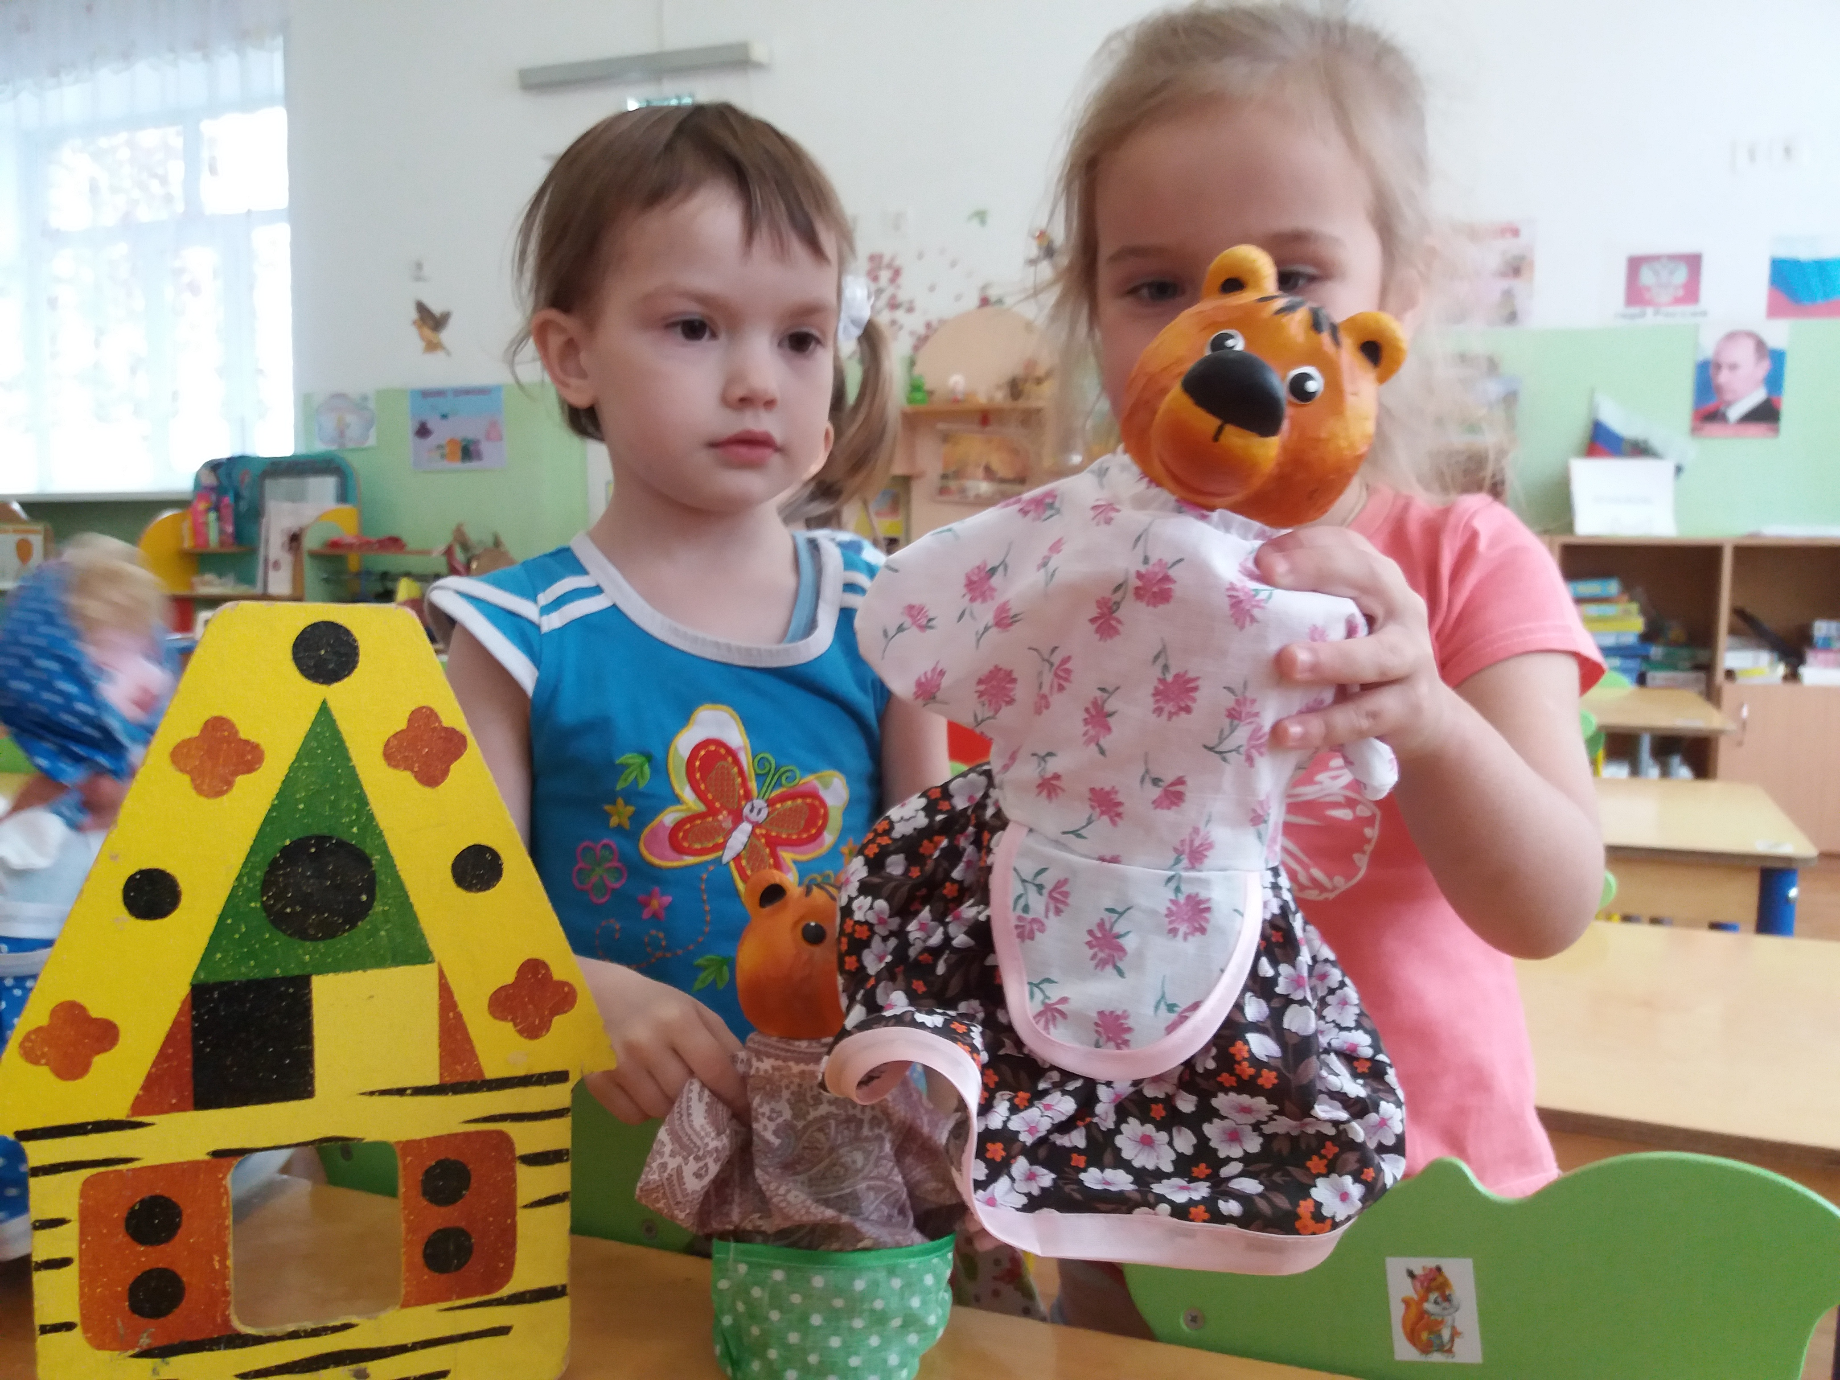

Slide 5
АКТУАЛЬНОСТЬ

Slide 6
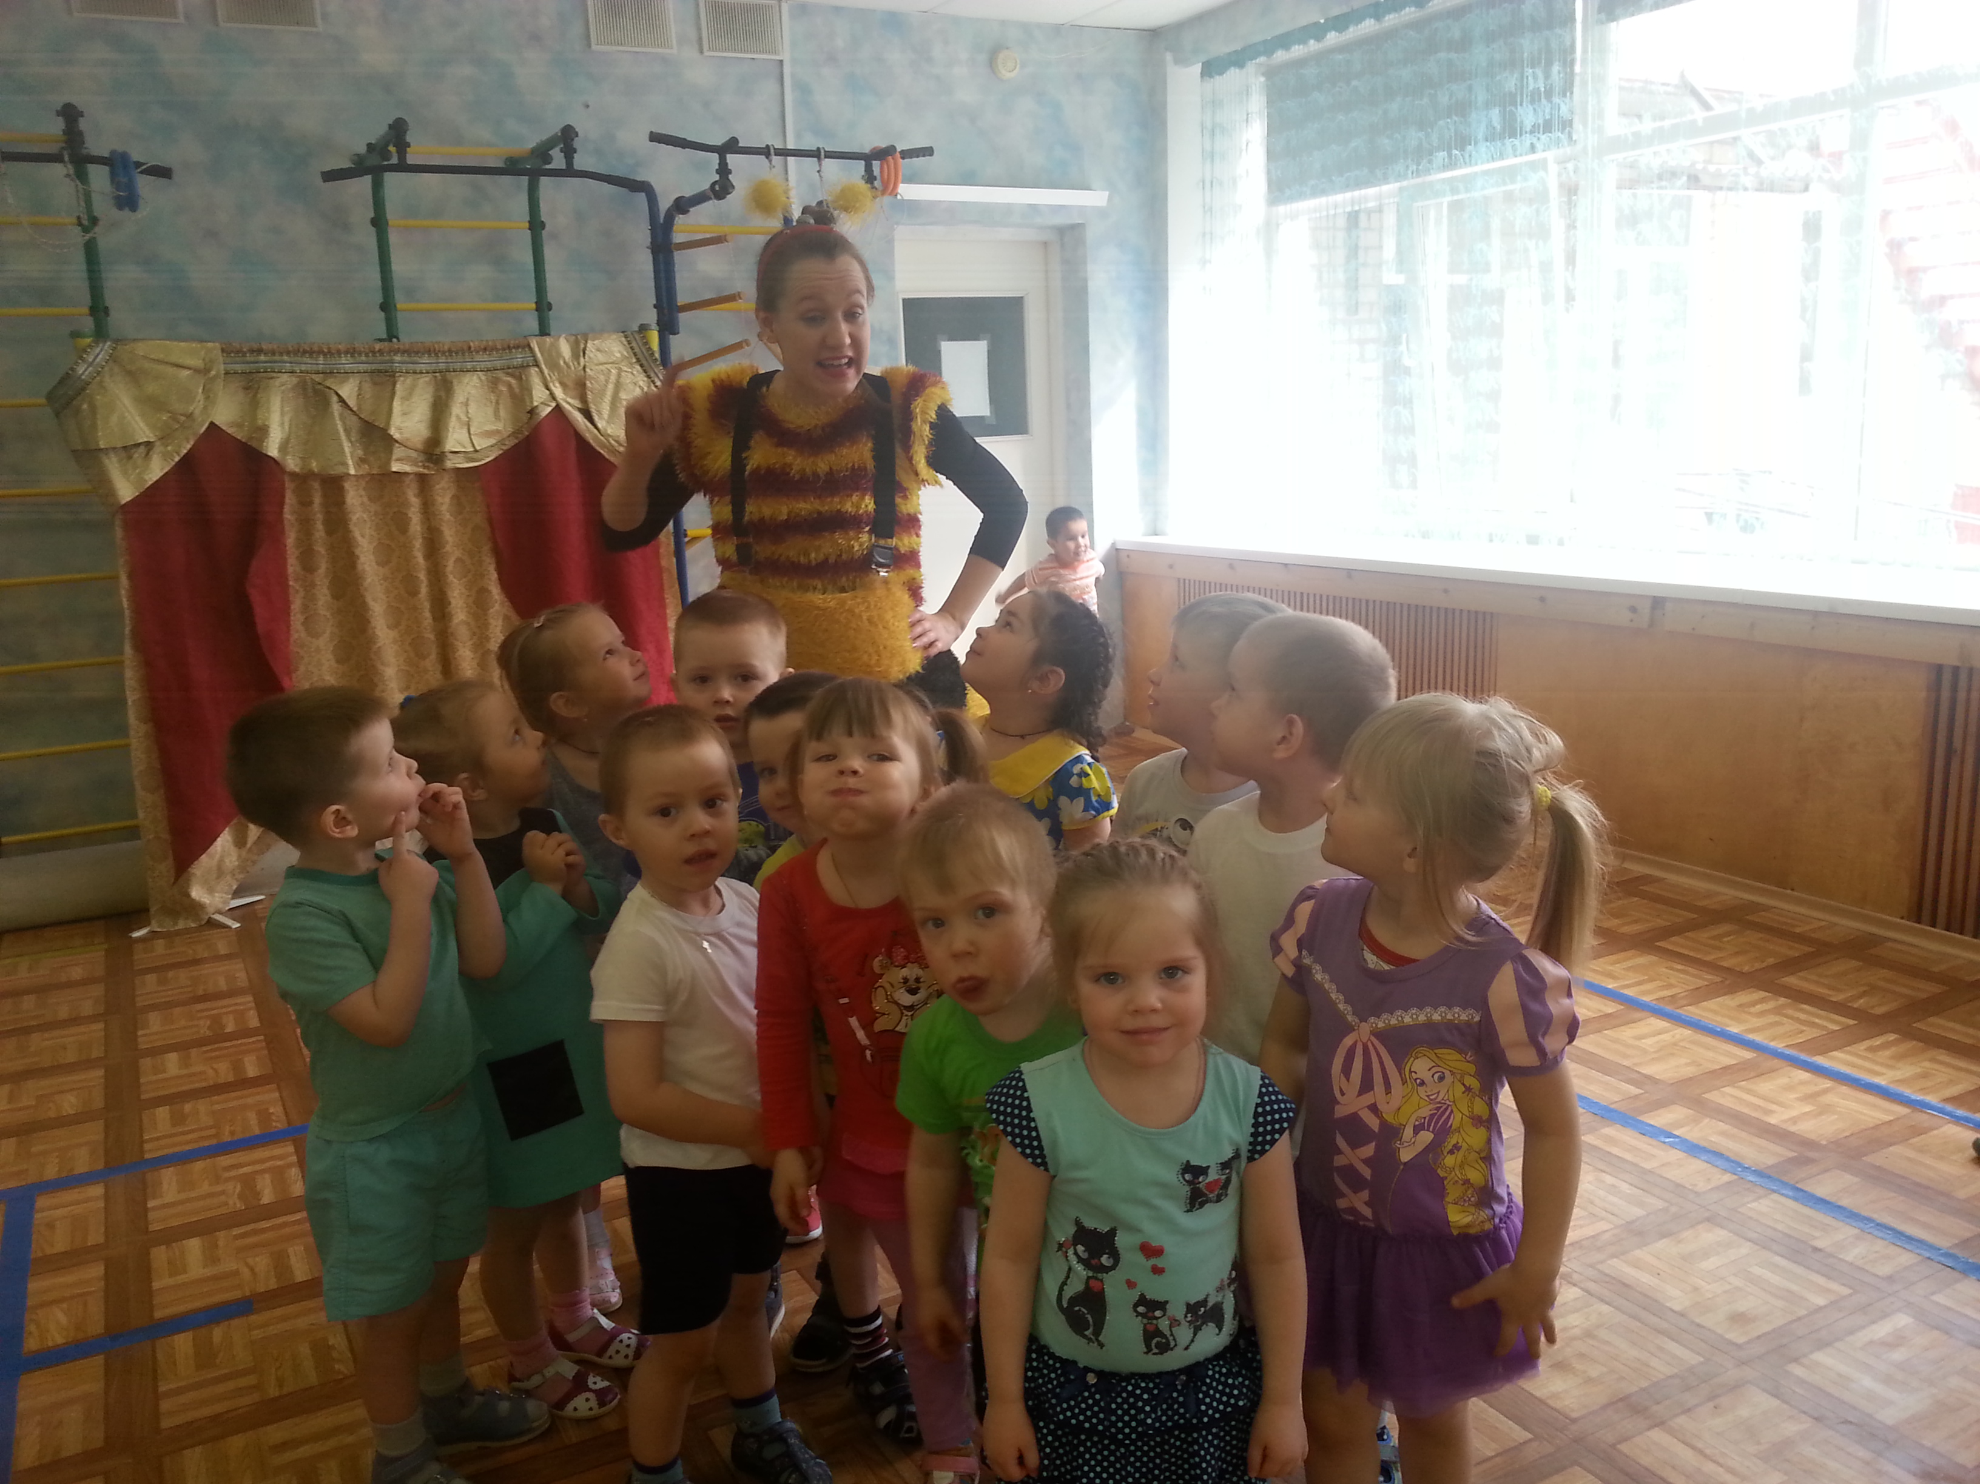

Slide 7
ЗАДАЧИ:

Slide 8

Стимулировать активную речь за счет расширения словарного запаса
Развивать связную, грамматически правильную, выразительную, диалогическую и монологическую речь.
Развивать звуковую и интонационную культуру речи.
Овладевать навыками общения и коллективного творчества.

Slide 9
ВИДЫ ТЕАТРОВ

Slide 10
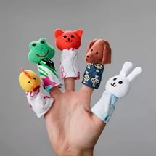
ПАЛЬЧИКОВЫЙ ТЕАТР

Slide 11
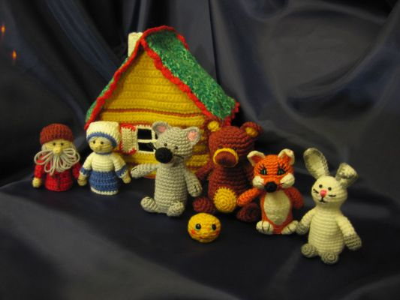
ВЯЗАНЫЙ ТЕАТР

Slide 12
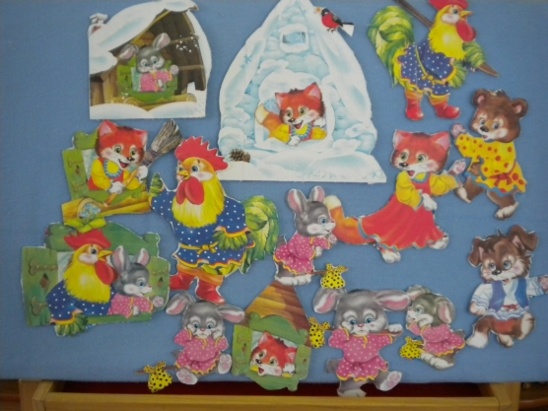
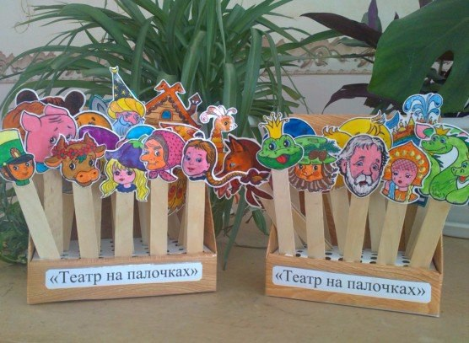
ТЕАТР НА ФЛАНЕЛЕГРАФЕ И ТЕАТР НА ПАЛОЧКАХ

Slide 13
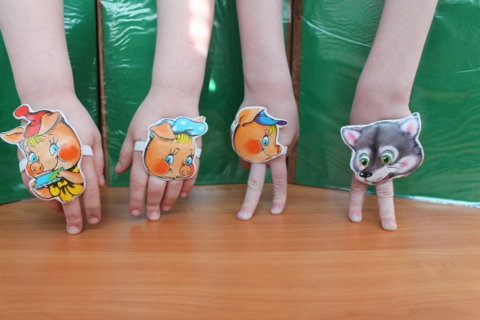
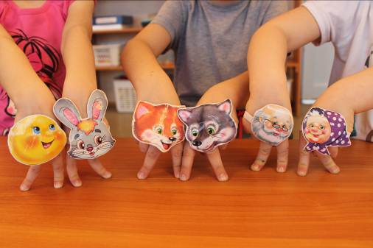
ТЕАТР-ТОПОТУШКИ

Slide 14
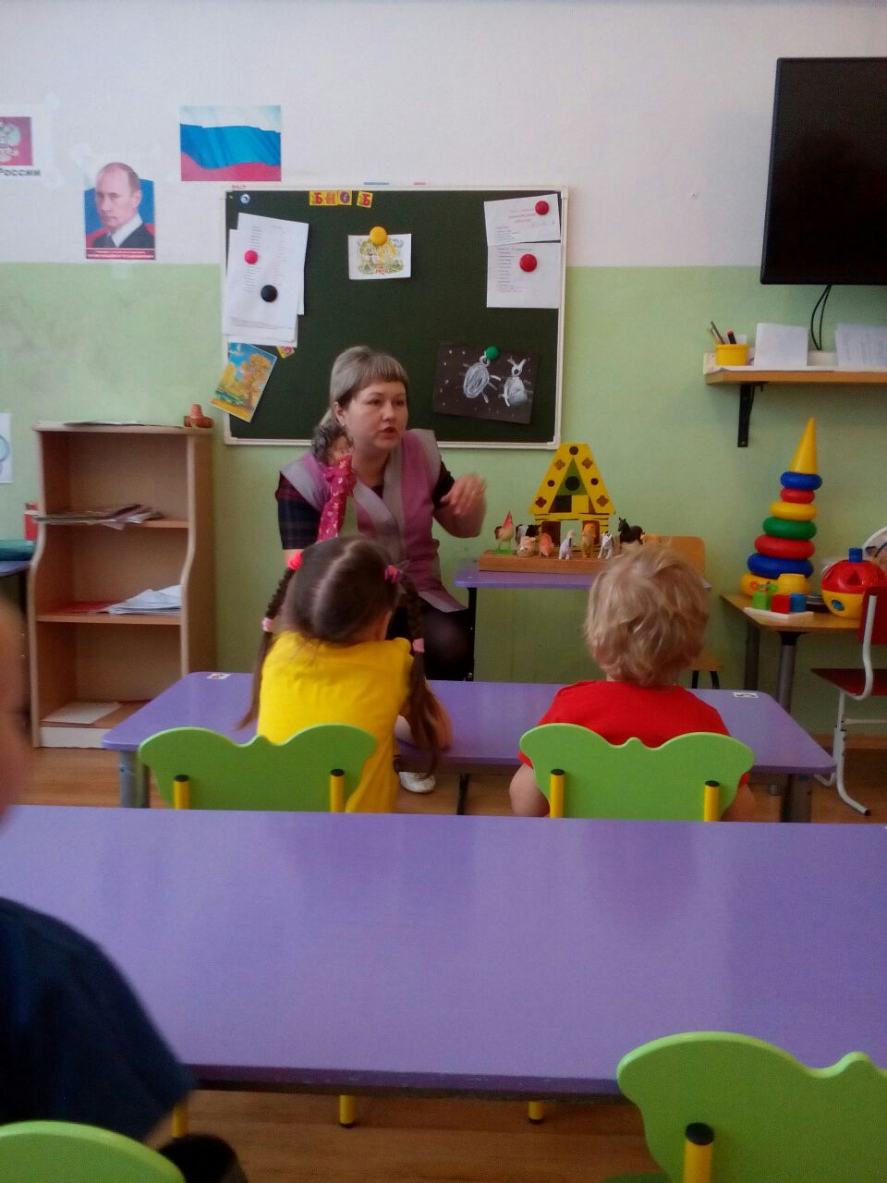
Театр игрушек

Slide 15
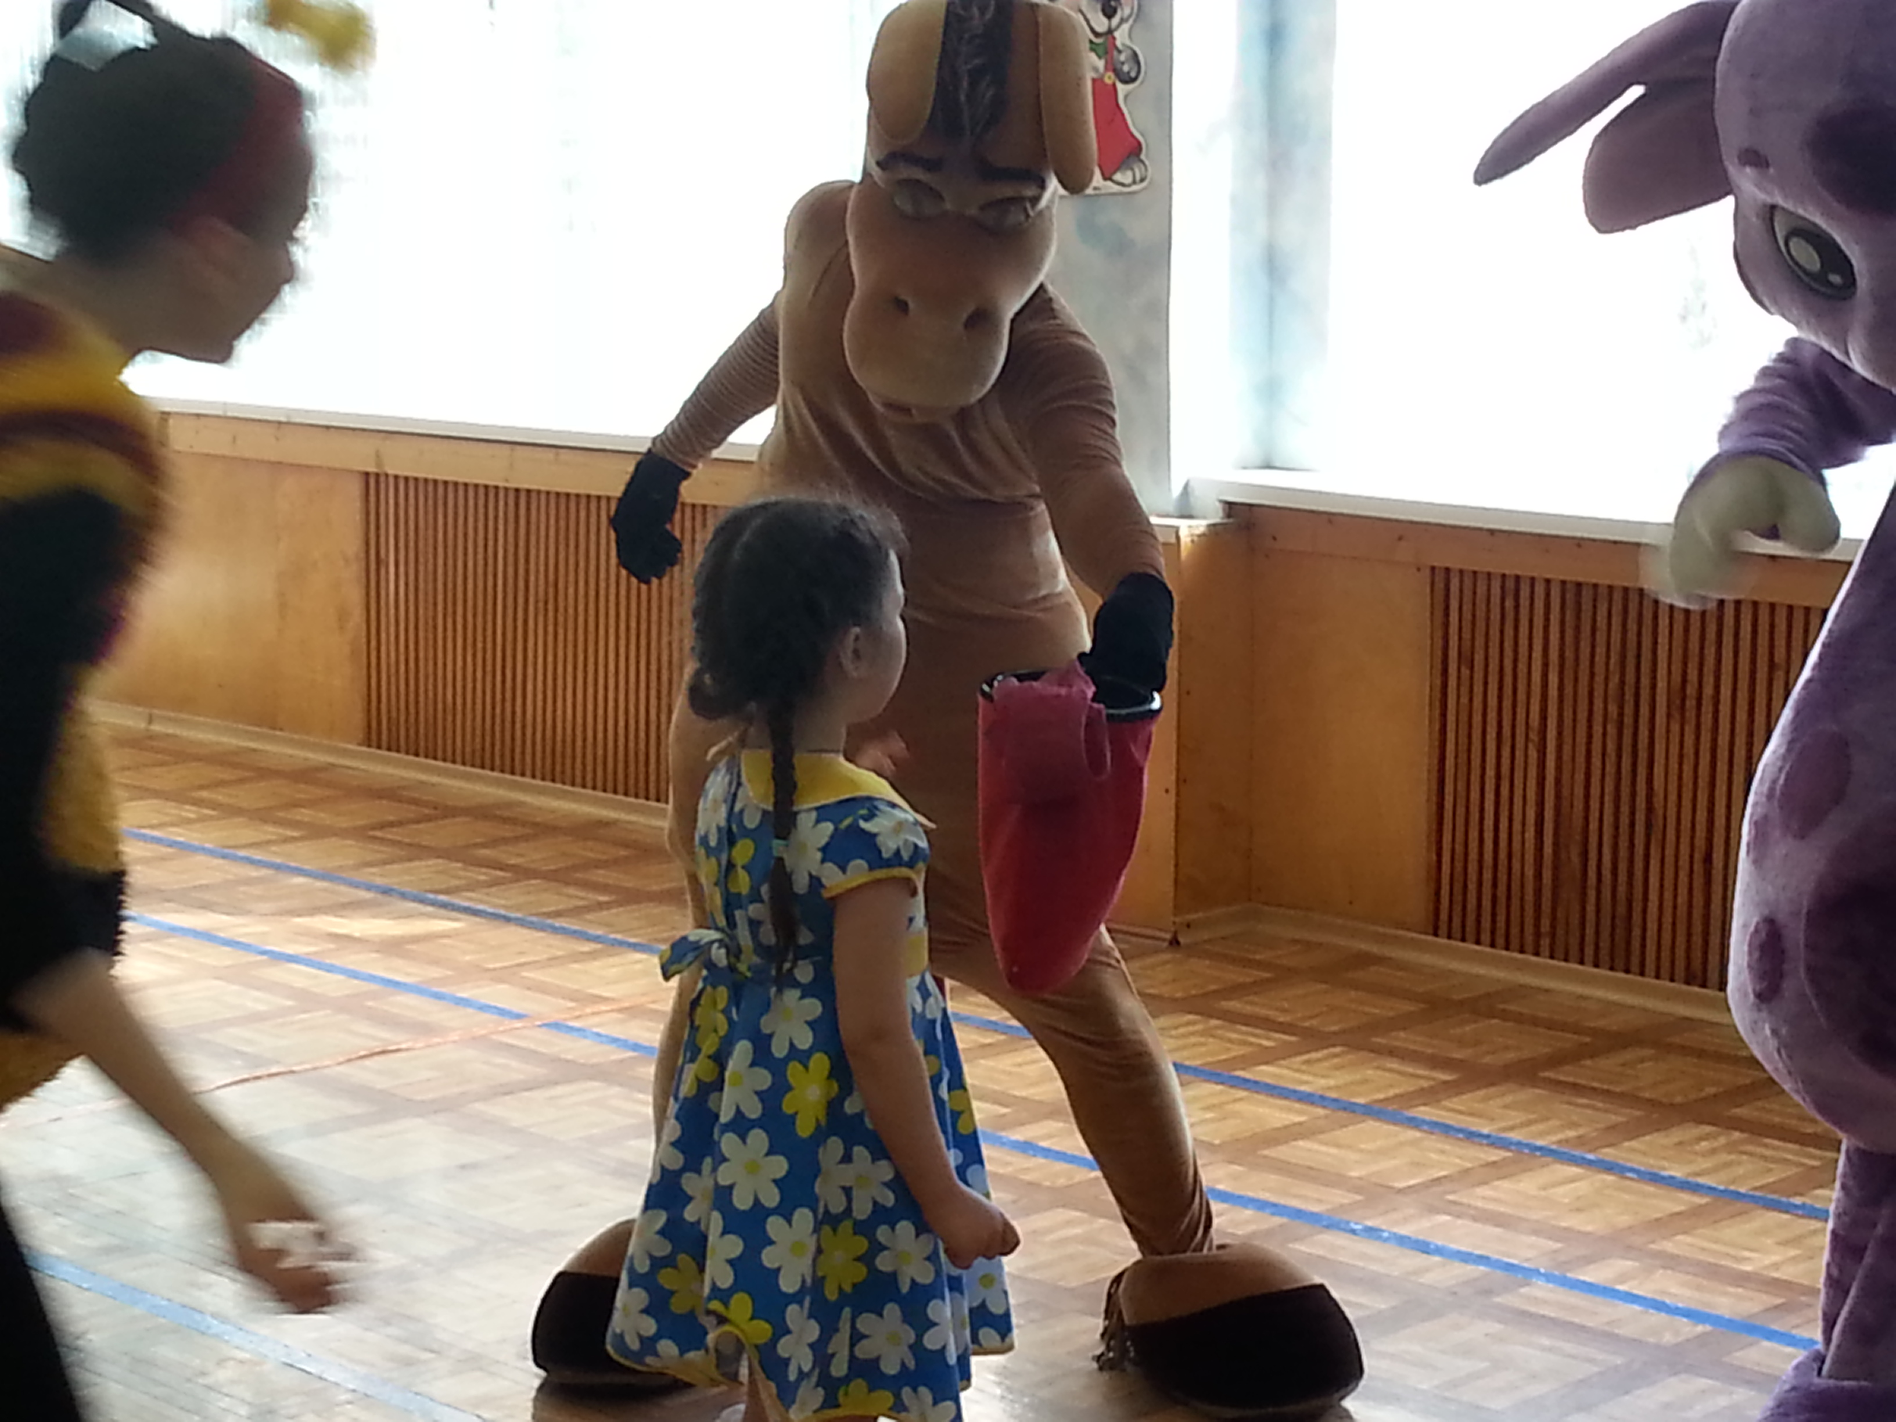

Slide 16
СПАСИБО ЗА ВНИМАНИЕ!

